Slide 1

Stealing Machine Learning Models via Prediction APIs
汇报人：许英立
小组成员：许英立 高珂楠 王元臻 郑莉雯 陈园园
指导老师：袁开国
2021年12月6日

Slide 2




目录
01
背景简介
02
置信度的提取
03
在线模型萃取攻击
04
只返回标签的萃取攻击
05
相应对策

Slide 3


01
背景简介

Slide 4


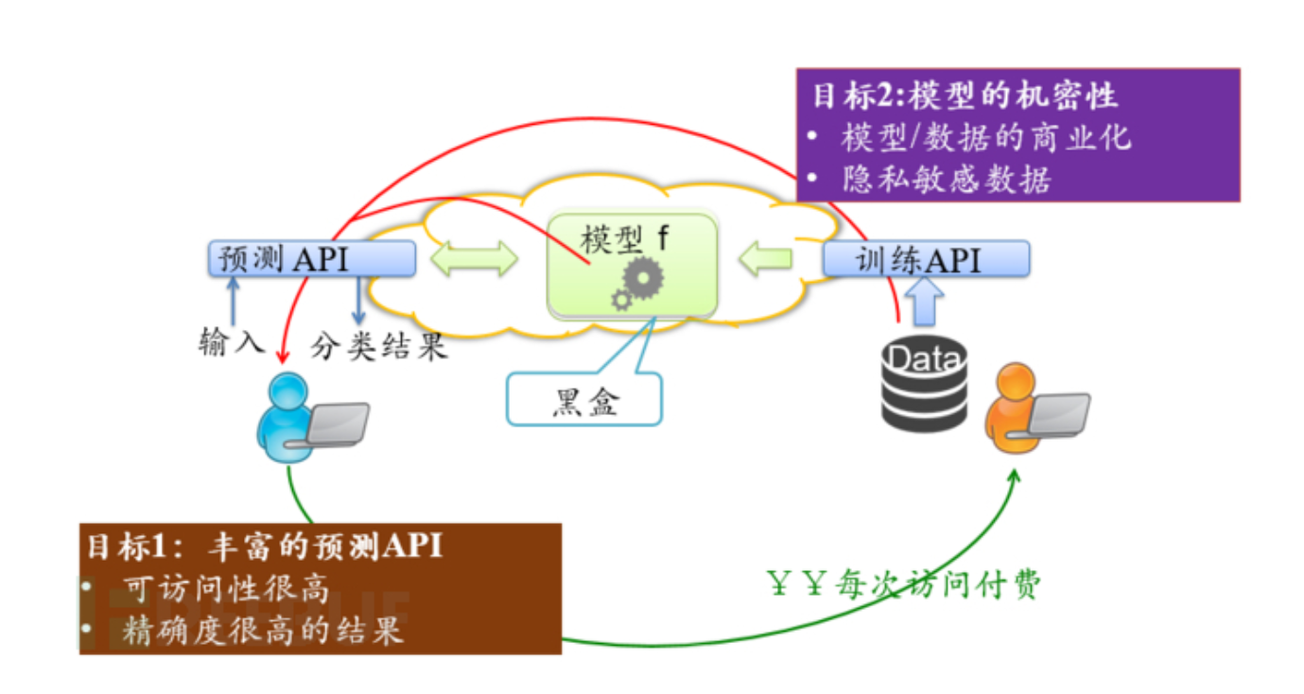
01
总体概述
由于机器学习可能涉及到训练数据的隐私敏感信息、机器学习模型的商业价值及其安全中的应用，所以机器学习模型在一定程度上是可以认为是机密的。但是越来越多的机器学习服务提供商将机器学习作为一种服务部署在云上。这样部署机器学习即服务是存在安全隐患的，攻击者利用对模型的API可以窃取模型。
如果利用API访问目标模型的是攻击者，该攻击者利用对目标模型的尽量少地访问，试图在本地构造一个与目标模型相近甚至一致的模型。
机器学习即服务商业化模式
Notes:
机器学习模型的商业价值及其安全领域中的应用（垃圾邮件过滤、恶意软件检测、流量分析等）
本文提出了机器学习模型提取攻击：攻击者在没有任何关于该模型的先验知识（训练数据，模型参数，模型类型等）情况下，只利用公共访问接口对该模型的黑盒访问，从而构造出和目标模型相似度非常高的模型。

Slide 5

01
模型窃取目的
绕过检测
数据
在越来越多的场景中，机器学习模型用于检测恶意行为，例如垃圾邮件过滤，恶意软件检测，网络异常检测。攻击者在提取到目标模型后，可以根据相关知识，构造相应的对抗样本，以绕过安全检测。
经济
模型提取攻击会泄露训练数据的隐私，越来越多的研究工作表明：利用对模型的多次访问可以推断出训练数据信息，因为模型本身就是由训练数据所得到的，分析所提取到的模型，必然可以推断训练数据。
模型训练者将模型托管在云上，通过提供API的方式来提供对模型的访问，通过对每次调用 API 的方式来收费，恶意的用户将企图偷取这个模型免费使用。

Slide 6
返回置信度的输出
方程式求解攻击：
方程求解攻击针对逻辑回归（LR）、支持向量机(SVM)、神经网络（NN）算法，因为这些算法的模型不同于树形模型，这些模型都是函数映射，输出的置信度是函数的直接输出，模型的输入是函数的输入，该函数由一些列参数组成。也就是说，由置信度和输入数据可以构造方程，求解函数的参数就可以得到与目标相近的模型。
决策树提取攻击：
决策树的置信度是在给定训练数据集，就已经确定了，每个叶子节点都有其对应的置信度值，假设每个叶子节点都有不同的置信度值，也就说可以通过置信度标定不同的叶子节点：利用置信度作为决策树叶子节点的伪标识。同时很多MLaaS提供商做为了提升API访问的可访问性，MLaaS提供商的做法是即使输入的数据使用部分特征依然可以得到输出结果。
MLaaS只给用户返回标签而不返回置信度
Notes:
针对对有置信度输出的模型攻击，本文建议模型训练只返回标签而不返回置信度。虽然可以提升模型被窃取的难度，但作者并不认为隐藏置信度就可以完全抵挡模型窃取攻击。
本文提出了再训练的方法进行模型窃取攻击
MLaaS：机器学习即服务
主要基于两点假设：
1.设每个叶子节点都有不同的置信度值；
2.为了提升API访问的可访问性，MLaaS提供商的做法是即使输入的数据使部分特征依然可以得到输出结果。

Slide 7




01
误差度量
1
Test error
2
Uniform error
这是在测试集D上的平均误差，Test error Low意味 着很好的匹配了与训练数据样本相似的输入
估计f和 不一致的完整特征空间的分数。U由在X中均匀选取的向量组成
Notes:
第二个指标没太看懂，这一页也可以去掉

Slide 8
02
置信度的提取
Notes:
我们从关注返回置信值的预测api开始研究模型提取攻击。
对于一个输入为 维的线性模型，理论上攻击者只需要通过API接口进行 查询便可以窃取到这个模型。其实这就是一个解方程的过程，一个n 维的权重向量，加一个偏置向量，一共n+1个参数，那么至少需要n+1个等式就可以解出这个方程，所以理论上查询n+1便可窃取到模型。
在第4.1节中，我们首先介绍适用于所有逻辑模型（LR和神经网络）的通用方程求解攻击。
在第4.2节中，我们提出了两种针对决策树的新型寻径攻击。

Slide 9

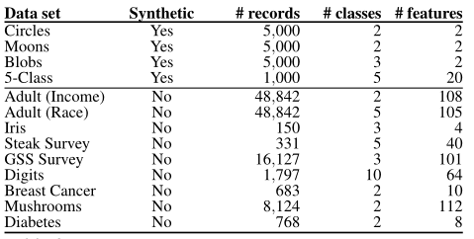
2.1
方程式求解攻击
数据集
合成数据集
使用了scikit中的4个合成数据集。前两个数据集是非线性可分离数据的经典示例，Circles 和Moons。后两个合成数据集分别是Blobs和5-Class
公共数据集
这些数据集代表了我们期望ML服务用户用于训练基于logistic和SVM的模型的数据类型。这些数据包括用于监督学习的著名数据集，这些数据集来自UCI ML存储库(Adult,Iris,BreastCancer,Mushrooms,Diabetes)。也考虑了Steak和GSS数据集在之前的工作中使用的模型反演*。还添加了一个在scikit中可用的Digits数据集，以直观地说明在核化逻辑模型中训练数据的泄漏。
UCI ML数据集仓库
https://archive-beta.ics.uci.edu/
*Fredrikson等人在15年研究工作中则介绍了如何给定模型的输出去推断模型的输入.
首先他们利用机器学习平台提供的预测接口进行大量的预测查询，给定一个输入样本x，得到对应的输出f(x)。当进行大量的query后，攻击者利用x,f(x)训练得到一个无限地逼近原始模型f 的替代模型 f’，然后再基于替代模型f’逆向恢复原始模型f的输入，这样攻击者便可恢复原始模型的训练数据集。
源码网址：https://github,com/ftramer/Steal-ML
Notes:
方程求解攻击针对逻辑回归（LR）、支持向量机(SVM)、神经网络（NN）算法，因为这些算法的模型不同于树形模型，这些模型都是函数映射，输出的置信度是函数的直接输出，模型的输入是函数的输入，该函数由一些列参数组成。也就是说，由置信度和输入数据可以构造方程，求解函数的参数就可以得到与目标相近的模型。
我们评估攻击的方法主要是实验性的。我们使用一组合成的或公开可用的数据集来代替可能成为提取攻击目标的专有数据，如表所示。

Slide 10

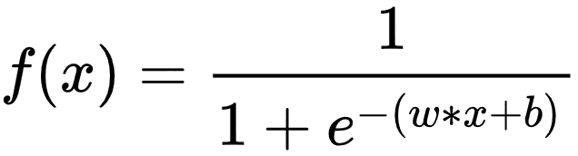
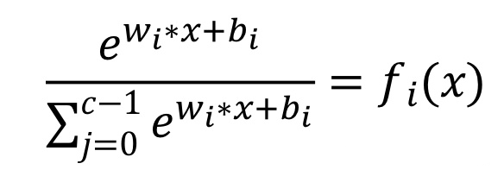
2.1
方程式求解攻击
二分类
对于的逻辑回归模型：
函数的参数是 w 和 b，其中w是n维的权重向量，b 是偏置向量。我们对 sigmod 函数进行求反，得到一个线性函数 w*x + b，因为w 是n维的权重向量，b是1维的偏置向量，因此总共有n+1个参数需要求解，也就是说，至少需要n+1个等式就可以解出这个方程，所以从理论上而言，我们只需要查询 n+1 次便可窃取到这个逻辑回归模型。
多分类
多分类模型要完成对 c（c>2）个类别进行分类，置信度则是输入在每个类别的概率分布，输出的置信度是 n 维向量。
则其输出的置信度公式为 ：
其未知参数有 c*(n+1)个（每个类别存在 n+1 个未知数），且为非线性函数。换而言之，我们通过多次访问构建的方程组是非线性方程组，且每个方程都是超越方程。针对这种情况，我们可以利用梯度下降方法来实现对方程的求解：构造一个损失函数为凸函数，转化为凸优化问题求解，其中全局最优解为模型的参数。
Notes:
二分类
笔者先从一个简单的场景引入，不考虑多项回归。假设受害者用户利用MLaaS的LR算法在其平台上训练了一个人脸识别模型，然后受害者想通过把模型发布给其他用户使用，并赚取一定的利润，然后受害者给很多用户发布其模型访问API，这些用户中有些人想通过对该模型的访问提取该二分类模型。
于是该攻击者通过API访问模型，其返回是置信度信息。我们都知道模型只是由一系列参数决定。求解参数就可以实现模型提取。
对于多分类模型，推广即可。

Slide 11
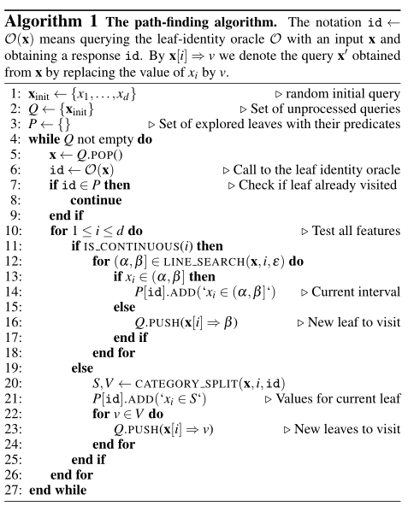
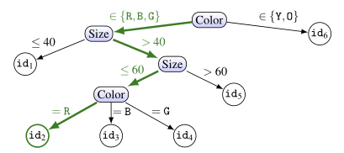
2.2
决策树的提取攻击
提取算法
决策树示例
一种自上而下的方法：首先我们获取到决策树根节点的标识，之后依次设置不同的特征来到达不同的节点，递归搜索决策树的结构特征。
例如针对上述决策树：仅输入Color = Y，依然可以得到id6的置信度输出。不断在特征空间遍历， 便可以得到和置信度对应的叶子节点。例如我现在得到了id2的伪标识，通过只改其中的Color特征为B即可找到id3叶子节点。
Notes:
与回归模型相反，决策树不计算输入值属于某个分类的概率，而 是将输入分隔成多个离散区域，并给每个区域分配标签和置信度值。 决策树上每个叶子节点都有其对应的置信度值。假设每个叶子节点都有不同的置信度值，则可利用置信度作为决策树叶子节点的伪标识。同时，很多 MLaaS 提供商为 了提升 API 访问的可访问性，即使输入数据是部分特征依然可以得到输出结果。这就为针对决策树进行路径寻找攻击提供了必要条件。
简单来说，针对决策树模型的提取是自顶向下的，首先我们获取到决策树根节点的标识，之后依次设置不同的特征来到达不同的节点，递归搜索决策树的结构特征。
例如针对上述决策树：仅输入Color = Y，依然可以得到id6的置信度输出。不断在特征空间遍历， 便可以得到和置信度对应的叶子节点。例如我现在得到了id2的伪标识，通过只改其中的Color特征为B即可找到id3叶子节点。
主要基于两点假设前提：
1.设每个叶子节点都有不同的置信度值；
2.为了提升API访问的可访问性，MLaaS提供商的做法是即使输入的数据使部分特征依然可以得到输出结果。
3.对于不考虑置信度的模型提取攻击
（针对第6部分隐藏置信度的输出，可不讲）
作者认为：隐藏置信度的输出仍然不能解决所存在的模型提取攻击：
1) 首先随机确定访问数据，对目标模型进行访问，并得到预测结果，
2) 利用这些数据集训练在本地训练机器学习模型
3) 找到离所训练机器学习模型分类边界很近的数据点，然后将这些数据对目标模型访问
4) 利用输入数据集和访问结果更新重训练模型，重复3 过程直到模型误差低于一定的值。

Slide 12
2.2
决策树的提取攻击
两点假设前提：
1.设每个叶子节点都有不同的置信度值。
2.为了提升API访问的可访问性，MLaaS提供商的做法是即使输入的数据使用部分特征依然可以得到输出结果。
Notes:
与回归模型相反，决策树不计算输入值属于某个分类的概率，而 是将输入分隔成多个离散区域，并给每个区域分配标签和置信度值。 决策树上每个叶子节点都有其对应的置信度值。假设每个叶子节点都有不同的置信度值，则可利用置信度作为决策树叶子节点的伪标识。同时，很多 MLaaS 提供商为 了提升 API 访问的可访问性，即使输入数据是部分特征依然可以得到输出结果。这就为针对决策树进行路径寻找攻击提供了必要条件。
简单来说，针对决策树模型的提取是自顶向下的，首先我们获取到决策树根节点的标识，之后依次设置不同的特征来到达不同的节点，递归搜索决策树的结构特征。
例如针对上述决策树：仅输入Color = Y，依然可以得到id6的置信度输出。不断在特征空间遍历， 便可以得到和置信度对应的叶子节点。例如我现在得到了id2的伪标识，通过只改其中的Color特征为B即可找到id3叶子节点。
主要基于两点假设前提：
1.设每个叶子节点都有不同的置信度值；
2.为了提升API访问的可访问性，MLaaS提供商的做法是即使输入的数据使部分特征依然可以得到输出结果。
3.对于不考虑置信度的模型提取攻击
（针对第6部分隐藏置信度的输出，可不讲）
作者认为：隐藏置信度的输出仍然不能解决所存在的模型提取攻击：
1) 首先随机确定访问数据，对目标模型进行访问，并得到预测结果，
2) 利用这些数据集训练在本地训练机器学习模型
3) 找到离所训练机器学习模型分类边界很近的数据点，然后将这些数据对目标模型访问
4) 利用输入数据集和访问结果更新重训练模型，重复3 过程直到模型误差低于一定的值。

Slide 13

03
攻击前提：
使用公开的API接口，并且不会以任何方式试图绕过在线服务的身份验证或访问控制机制；
只攻击在我们自己账户中训练的模型。
在线模型萃取攻击
案例研究 1: BigML
案例研究 2: Amazon Web Services
一些讨论
Notes:
在本节中，展示了针对BigML和Amazon这两种机器学习在线服务模型的攻击提取，并对结果进行讨论。
对于 BigML，目标是提取（一个？）可以提供有偿预测服务的模型；
对于亚马逊，目标是提取一个作者自己训练的模型，且攻击者只能获得黑盒访问权限。
我们的攻击使用公开的API接口，并且不会以任何方式试图绕过服务的身份验证或访问控制机制。我们只攻击在我们自己账户中训练的模型。

Slide 14
03
案例研究 1: BigML
设置决策树
首先在一个账户下，用German Credit这个数据集训练了一棵决策树，并将其设置为黑盒模型。
实施攻击
通过另一个帐户，对上述决策树实施 2.2 节中介绍的两种模型萃取攻击。
攻击细节设置
两种攻击（算法1和自上而下的方法）分别使用 1,722 和 1,150 次查询，对树路径的准确描述进行提取；
两种攻击的持续时间分别为1,030 秒和 631 秒，且都由查询延迟（≈ 500 毫秒/查询）来决定。
攻击的金融成本取决于模型所有者设置的收费标准；
攻击方动机：服务需求超过 1,150 次预测的用户都有实施模型萃取攻击的动机。
Notes:
BigML 目前只允许决策树的货币化 。 我们首先在一个账户下，用German Credit这个数据集训练了一棵决策树，并将其设置为黑盒模型。 这棵树有 26 个叶子，其中两个共享相同的标签和置信度值。 然后通过另一个帐户，对其实施 4.2 节中介绍的两种提取模型攻击。 我们首先从 BigML 的公共图库中找到树的特征数量、类型和范围。 我们的攻击（算法 1 和自上而下的变体）分别使用 1,722 和 1,150 个查询提取了树路径的准确描述。两种攻击的持续时间（1,030 秒和 631 秒）都由查询延迟（≈ 500 毫秒/查询）决定。攻击的成本取决于模型所有者设置的收费标准。 在任何情况下，希望做出超过 1,150 次预测的用户都有运行提取攻击的经济动机。

Slide 15



03
案例研究 2: Amazon Web Services
（1）分类特征用one-hot编码，即将输入空间 映射为 k 个二进制值；
（2）数值特征用Quantile binning来编码：将训练数据值分成 k 个分位数（k 个大小相等的 bin），并将输入空间 被映射为 k 个二进制特征，为落入各个bin中的特征值进行编码。
两种特征提取技术
如果用户 A 实施逆向工程 ex ，她可以在输入空间中的样本 M 上进行查询服务，并在本地计算 ，求解该方程即可在特征空间中提取特征 f。
特征提取方法
首先在 Digits 数据集上训练一个没有分类特征和禁用分位数分箱的模型。该攻击与第 2.1 节中考虑的攻击相同：对亚马逊执行 650 次查询，并提取了一个满足 的模型。
训练模型
Notes:
亚马逊使用逻辑回归进行分类，并且仅提供对训练模型的黑盒访问 [1]。默认情况下，亚马逊使用两种特征提取技术：（1）分类特征是one-hot编码的，即将输入空间映射为 k 个二进制值。 (2) 数值特征用Quantile binning来编码。 训练数据值被分成 k 个分位数（k 个大小相等的 bin），并且输入空间被映射为 k 个二进制特征，为落入各个bin中的特征值进行编码。注意：即， ex 增加了特征的数量。如果 A 对 ex 进行逆向工程，她可以在输入空间中的样本 M 上查询服务，在本地计算，求解方程即可在特征空间中提取 f。
我们将这种方法应用于 Amazon 训练的模型。我们的实验结果总结在表 7 中。
表 7：亚马逊模型提取攻击的结果。 OHE 代表one-hot编码。 查询次数是用于查找分位数分箱的数量（粒度为 10-3），加上用于方程求解的查询。 亚马逊对每次预测查询服务收取 0.0001 美元 [1]。

Slide 16
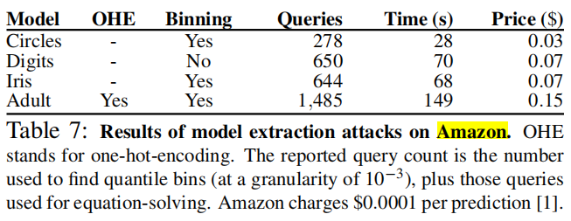
03
案例研究 2: Amazon Web Services
考虑允许特征提取的模型：假设用户 A 知道输入空间 M，但不知道训练数据分布。使用类似于决策树的线搜索对分箱变换进行逆向工程：对于每个数字特征，在输入空间中搜索特征的范围以寻找阈值。找到 bin 边界后，即可以在本地应用 one-hot编码 和 binning，在其特征空间上提取到特征f。
使用亚马逊的默认特征提取设置，为 Circles、Iris 和 Adult 数据集训练模型。
实施细节
实验结果
Notes:
我们首先在 Digits 数据集上训练一个没有分类特征和禁用分位数分箱（这是一个手动可调参数）的模型。 该攻击与第 4.1.2 节中考虑的攻击相同：对亚马逊执行 650 次查询，并提取了一个满足的模型。
我们现在考虑允许特征提取的模型。 我们假设 A 知道输入空间 M，但不知道训练数据分布。 对于one-hot编码，M 的知识足以在本地应用相同的编码。 然而，对于分位数分箱，在本地应用 ex 需要了解训练数据分位数。 为了对分箱变换进行逆向工程，我们使用类似用于决策树的线搜索：对于每个数字特征，我们在输入空间中搜索特征的范围以寻找阈值（最大粒度为 ε） . 这表明我们的值落在相邻的 bin 中，具有不同的学习回归系数。请注意，学习 bin 边界本身可能很有趣，因为它会泄露有关训练数据分布的信息。 找到 bin 边界后，我们可以在本地应用 one-hot-encoding 和 binning，并在其特征空间上提取 f。
我们使用亚马逊的默认特征提取设置为 Circles、Iris 和 Adult 数据集训练模型。
表 7 显示了我们针对 ex 的逆向工程和 f 的提取 实施攻击的结果。 对于二元模型（Circles 和 Adult），我们使用 d+1 查询来求解 X 上的线性方程组。 对于 c > 2 类的模型，我们使用 c · (d + 1) 查询。 在所有情况下，提取的模型在 100% 的测试输入上匹配 f。 为了优化查询复杂性，我们用于查找分位数箱的查询被重新用于方程求解。 由于行搜索需要自适应查询，我们不使用批量预测。然而，即使对于 Digits 模型，我们也使用实时预测，因为该服务在评估批次方面的开销很大。 对于需要大量非自适应查询的攻击，我们希望批量预测比实时预测更快。

Slide 17
03
一些讨论
在一些ML服务中，用户可能会运行附加的特征提取器。常见的转换是特征缩放或归一化。如果用户A可以访问训练数据统计信息，则在本地应用转换是较为容易的。更普遍的是，对于具有线性输入层的模型，缩放或归一化可以被视为获取权重，而不是特征提取。
附加特征提取器
对于在线攻击，可以直接从ML服务或其文档中获得关于特征的模型类或其他超参数的信息。此时即使用户A不能完全确定某些模型特征，他也可能会据此缩小猜测范围。
对亚马逊服务的攻击遵循了这种方法：首先对文档中未指定的模型特征进行了猜测；然后，通过连续的提取尝试对假设及逆行评估。结果表明 Amazon 使用 softmax 回归，并且不会为缺失值创建二元预测变量；而BigML 采用了“与之相反”的方法（即 BigML 使用 OvR 回归并为缺失值添加预测变量）。
学习未知的模型类
或超参数
Notes:
附加特征提取器
在我们考虑的一些ML服务中，用户可能会启用进一步的特征提取器。常见的转换是特征缩放或归一化。如果A可以访问训练数据统计信息（例如由 BigML 提供），，则在本地应用转换是较为容易的。更普遍的是，对于具有线性输入层的模型（即logistic回归、线性支持向量机、MLPs），缩放或归一化可以被视为应用于学习权值，而不是输入特征。
学习未知的模型类或超参数
对于我们的在线攻击，我们直接从ML服务或其文档中获得关于f的模型类、启用的特征提取ex和其他超参数的信息。更一般的说，如果A不能完全确定某些模型特征，他可能会将猜测范围缩小到一个较小的范围。例如，模型超参数（例如 RBF 内核的自由参数）通常是通过在默认值范围内进行交叉验证来选择的。
我们对亚马逊服务的攻击遵循了这种方法：我们首先对文档中未指定的模型特征进行了猜测（例如，我们没有发现提到单热编码，或如何处理丢失的输入）。 然后，我们通过连续的提取尝试评估了我们的假设。 我们的结果表明 Amazon 使用 softmax 回归，并且不会为缺失值创建二元预测变量。 有趣的是，BigML 采用了“相反”的方法（即 BigML 使用 OvR 回归并为缺失值添加预测变量）。

Slide 18
04
只返回标签的萃取攻击
线性二元模型
多类 逻辑回归（LR）模型
神经网络
RBF 内核 SVMs
Notes:
第 4 节和第 5 节中给出的成功攻击表明了泄露置信度值的危险性（因此我们建议只返回标签）。虽然当前的 ML 服务旨在揭示丰富的信息，但我们的攻击可能表明仅返回标签会更安全。 在这里，我们在没有置信度值的环境中探索模型提取。 进一步的对策将在第 7 节中进行讨论。

Slide 19
04
三种再训练策略
引入一种对给定模型进行局部再训练的策略，希望通过提取一个能在查询样本上实现低训练误差的模型，有效地逼近目标模型的决策边界，具体有以下三种再训练策略：
统一查询再训练
随机均匀采样m个点，然后查询oracle，并在这些样本上训练一个模型 。
线性搜索再训练
使用直线搜索技术发出m个自适应查询，以找到接近f的决策边界的样本，然后在被查询的m个样本上训练一个模型 。
适应性再训练
该策略应用了主动学习技术，给定查询轮数r和查询预算m，首先在m/r均匀点上查询oracle，并训练一个模型 。在r轮查询中，会沿着模型的决策边界选择新的点，并在再训练模型之前将这些点发送给oracle。

Slide 20
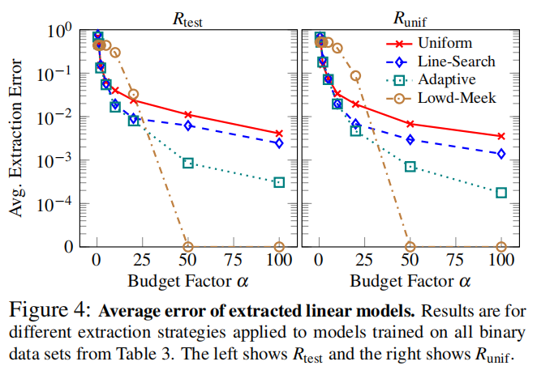
04
线性二元模型
首先探讨在low-meek攻击可以用的情况下，各种方法的工作效果如何，并对评估了该攻击和本文介绍的三种逻辑回归模型再训练策略进行评估。
实验结果表明，搜索决策边界附近点的再训练策略明显优于简单的统一再训练策略。适应性策略是三种策略中最有效的。在预算相对比较低的情况下，甚至优于low-meek攻击。然后，如果预算足够大，可以在每个维度上进行线性搜索，此时low-meek攻击显然是最有效的。
实验结果

Slide 21
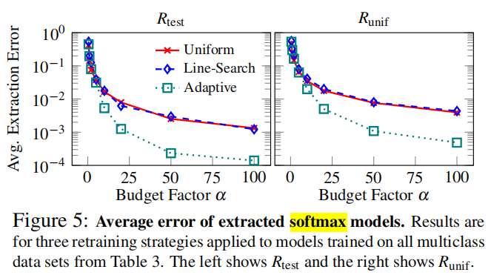
04
多类逻辑回归（LR）模型
Low-meek攻击并不适用于多类LR模型，因此重点评估本文引入的三种再训练策略攻击方法，以对期望在现实应用中发现的ML模型类型进行评估。这里重点关注softmax模型，因为当只提供类标签时，softmax和 one-vs-rest模型具有相同的输出行为。
实验结果表明：自适应策略明显表现最好，而线性搜索策略在统一的再训练中并没有改进，可能是因为线性搜索必须跨越多个决策边界。
实验结果
Notes:
Low-meek攻击并不适用于多类LR模型，即使决策边界是线性边界的组合。因此重点评估我们引入的三种再训练策略攻击方法，以评估我们期望在现实应用中发现的ML模型类型。
我们这里重点关注softmax模型。因为当只提供类标签时，softmax和onevs-rest模型具有相同的输出行为：在这两种情况下，输入x的类标签由 给出。
实验结果表明：自适应策略明显表现最好，而线性搜索策略再统一的再训练中并没有改进，可能是因为线性搜索必须跨越多个决策边界。

Slide 22
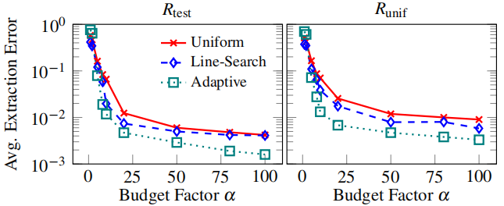
04
神经网络+RBF 内核 SVMs
由于深度学习网络具有更多参数和非线性决策边界，因此需要找到大量靠近决策边界的点才能实现准确提取。实验表明，统一查询再训练策略的表现要优于线性搜索和自适应再训练策略。
神经网络
另一类非线性模型是具有径向基函数 (RBF) 内核的SVM。
实验结果表明：自适应再训练的性能是最好的。与具有线性决策边界的模型相比，内核 SVM 模型总体上更难再训练。 然而，在平均 2,050 次查询的预算下，本文以超过 99% 的准确率实现了模型萃取。
RBF 内核 SVMs
实验结果

Slide 23
05
对应策略
Notes:
我们从关注返回置信值的预测api开始研究模型提取攻击。
对于一个输入为 维的线性模型，理论上攻击者只需要通过API接口进行 查询便可以窃取到这个模型。其实这就是一个解方程的过程，一个n 维的权重向量，加一个偏置向量，一共n+1个参数，那么至少需要n+1个等式就可以解出这个方程，所以理论上查询n+1便可窃取到模型。
在第4.1节中，我们首先介绍适用于所有逻辑模型（LR和神经网络）的通用方程求解攻击。
在第4.2节中，我们提出了两种针对决策树的新型寻径攻击。

Slide 24
05
对应策略
根据在第 2 节和第 3 节中介绍的内容，在访问大量的预测 API 情况下，对抗性客户端可以有效地提取 ML 模型。鉴于这会破坏一些 ML 云服务所针对的金融模型，并可能泄露机密的训练数据，我们认为研究人员应该寻求对策。
在第 4 节中，我们分析了最明显的攻击防御措施：预测 API 最小化。 这里的限制是生成的 API 必须在应用程序中仍然有用。例如，对于不完整的查询，更改 API 不返回置信度和不响应，假设应用程序可以在没有它的情况下运行。这将阻止我们的许多攻击，最显著的是第 2 节中描述的攻击以及亚马逊案例研究（第 3 节）中使用的特征发现技术。 然而，我们得出，即使我们剥离 API 以仅提供类标签，仍然有可能成功攻击（第 4 节），尽管查询成本要高得多。
我们将在下面讨论进一步的潜在对策。

Slide 25
05
对应策略
对置信度四舍五入
应用程序可能需要置信度，但仅限于较低的粒度。 一种可能的防御方法是将置信度分数舍入到某个固定精度 [23]。我们注意到 ML API以一定的精度来回答查询。 例如，BigML 报告 5 位小数的置信度，而亚马逊提供 16 位有效数字的值
为了进一步理解限制精度的影响，我们重新评估方程求解和决策树寻路攻击，置信度分数四舍五入到固定小数位。 对于方程求解攻击，四舍五入类概率意味着所获得方程系统的解可能不是目标 f，而是它的一些截断版本。 对于决策树，舍入置信度分数会增加节点 ID 冲突的机会，从而降低我们攻击的成功率。

Slide 26
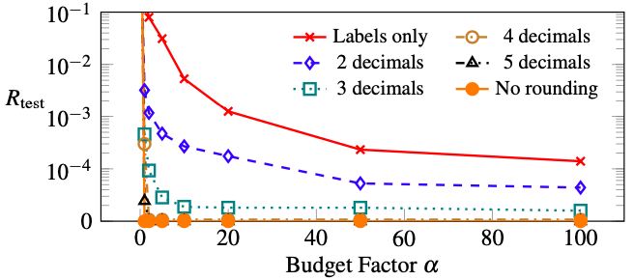
05
对应策略
图 7 显示了在softmax 模型上的实验结果，其中每一类的概率四舍五入到小数点后 2-5 位。 鉴于R_{unif} 的结果和R_{test}相似，我们只绘制了 R_{test}。 我们观察到四舍五入到 4 或 5 个小数位的类概率对攻击的成功没有影响。 当进一步四舍五入到小数点后 3 位和 2 位时，攻击被削弱，但仍然大大优于仅使用类标签的自适应再训练方法。
图 7：舍入对模型提取的影响。 显示了对在基准套件上训练的 softmax 模型的方程求解攻击的平均测试误差（表 3），因为我们改变了报告类概率中有效数字的数量。 对于没有舍入和只有类标签的提取（自适应再训练）以进行比较。

Slide 27
05
对应策略
对于回归树，舍入对我们的攻击没有影响。 事实上，对于我们考虑的模型，输出本身在每个叶子中都是唯一的。 对于分类树，我们重新评估了自上而下的攻击，置信度分数四舍五入到小数点以下 5 位。 对“IRS 税收模式”和“电子邮件重要性”模型的攻击是最具弹性的，并且在分数四舍五入到小数点后 2 位之前不会降低成功率。 对于其他模型，将置信度四舍五入到小数点后 3 位或 4 位会严重破坏我们的攻击。

Slide 28
05
对应策略
差分隐私
差分隐私 (DP) [22] 及其变体 [34] 已被作为保护机制，特别是用于保护 ML 训练数据 [54] 的隐私。 DP 学习已应用于回归 [17, 56]、SVM [44]、决策树 [31] 和神经网络 [48]。 由于我们的一些提取攻击泄漏了训练数据信息（第 4.1.3 节），人们可能会问 DP 是否可以防止提取，或者降低提取操作所导致的隐私侵犯的严重程度。
为了考虑 DP 的应用来保护单个训练数据元素。 从理论上讲，这应该会降低对手 A 在获得对预测查询的访问权限时学习有关训练集元素的信息的能力。 然而，人们不会期望这会阻止模型提取，因为 DP 没有定义这样做：考虑一种无用的二元逻辑回归学习算法，它丢弃训练数据并将 w 和 β 设置为 0。该算法 是微分私有的，但 w 和 β 可以使用方程求解轻松恢复。
更合适的策略是将 DP 直接应用于模型参数，这相当于说查询不应该让 A 区分紧密相邻的模型参数。 这将如何运作以及需要什么样的隐私预算是我们工作中的一个悬而未决的问题。

Slide 29
05
对应策略
集成方法：
诸如随机森林之类的集成方法将许多单个模型的预测聚合作为预测返回。 虽然我们还没有将集成方法作为目标进行试验，但我们怀疑它们可能对提取攻击更有弹性，因为攻击者只能获得目标函数的相对粗略的近似值。 尽管如此，集成方法可能仍然容易受到其他攻击，例如模型规避[55]。

Slide 30
06
总结与展望
我们展示了当前 ML-as-a-service 提供商公开的灵活预测 API 如何启用新的模型提取攻击，这些攻击可能会破坏模型货币化、违反训练数据隐私并促进模型规避。通过对 BigML 和 Amazon 两大供应商的本地实验和在线攻击，我们展示了利用常见 API 特征（例如置信度分数的可用性、查询任意部分输入的能力）所产生的攻击效率和攻击的广泛适用性。我们为具有逻辑输出层的模型提出了一种通用的方程求解攻击和一种新颖的决策树寻路算法。
我们进一步探索了这些攻击的潜在对策，最明显对策的是对 ML API 提供的信息限制。基于学习理论的先前工作，我们展示了仅获取自适应选择输入的类标签的攻击者如何发起效率较低但可能有害的再训练攻击。在生产级 ML 服务上评估这些攻击以及更精细的对策是未来工作的一个方向。

Slide 31
07
参考文献
[1] AMAZON WEB SERVICES. machine-learning. Accessed Feb. 10, 2016.
[2] ANDREWS, R., DIEDERICH, J., AND TICKLE, A. Survey and critique of techniques for extracting rules from trained artificial neural networks. KBS 8, 6 (1995), 373–389.
[3] ANGLUIN, D. Queries and concept learning. Machine learning 2, 4 (1988), 319–342.
[4] ATENIESE, G., MANCINI, L. V., SPOGNARDI, A., VILLANI, A., VITALI, D., AND FELICI, G. Hacking smart machines with smarter ones: How to extract meaningful data from machine learning classifiers. IJSN 10, 3 (2015), 137–150.
[5] AT&T LABORATORIES CAMBRIDGE. The ORL database of faces. http://www.cl.cam.ac.uk/research/dtg/ attarchive/facedatabase.html.
[6] BARRENO, M., NELSON, B., SEARS, R., JOSEPH, A. D., AND TYGAR, J. D. Can machine learning be secure? In ASIACCS (2006), ACM, pp. 16–25.
[7] BELLARE,M.Atechniqueforupperboundingthespectralnorm with applications to learning. In COLT (1992), ACM, pp. 62–70.
[8] BENEDEK, G. M., AND ITAI, A. Learnability with respect to fixed distributions. TCS 86, 2 (1991), 377–389.
[9] BIGGIO, B., CORONA, I., MAIORCA, D., NELSON, B.,
ˇ ́
SRNDIC, N., LASKOV, P., GIACINTO, G., AND ROLI, F. Eva-
sion attacks against machine learning at test time. In ECML PKDD. Springer, 2013, pp. 387–402.
[10] BIGGIO, B., NELSON, B., AND LASKOV, P. Poisoning attacks against support vector machines. In ICML (2012).

Slide 32
感谢聆听

